Slide 1
SENSOR ULTRASONIC
PERTEMUAK KE-3
SENSOR DAN AKTUATOR

Slide 2
PENGERTIAN
Sensor ultrasonik adalah sebuah sensor yang berfungsi untuk mengubah besaran fisis (bunyi) menjadi besaran listrik dan sebaliknya.
Cara kerja sensor ini didasarkan pada prinsip dari pantulan suatu gelombang suara sehingga dapat dipakai untuk menafsirkan eksistensi (jarak) suatu benda dengan frekuensi tertentu.
Disebut sebagai sensor ultrasonik karena sensor ini menggunakan gelombang ultrasonik (bunyi ultrasonik).
Gelombang ultrasonik adalah gelombang bunyi yang mempunyai frekuensi sangat tinggi yaitu >20.000 Hz.

Slide 3
Bunyi ultrasonik tidak dapat di dengar oleh telinga manusia.
Bunyi ultrasonik dapat didengar oleh anjing, kucing, kelelawar, dan lumba-lumba.
Bunyi ultrasonik nisa merambat melalui zat padat, cair dan gas.
Reflektivitas bunyi ultrasonik di permukaan zat padat hampir sama dengan reflektivitas bunyi ultrasonik di permukaan zat cair.
Akan tetapi, gelombang bunyi ultrasonik akan diserap oleh tekstil dan busa.

Slide 4
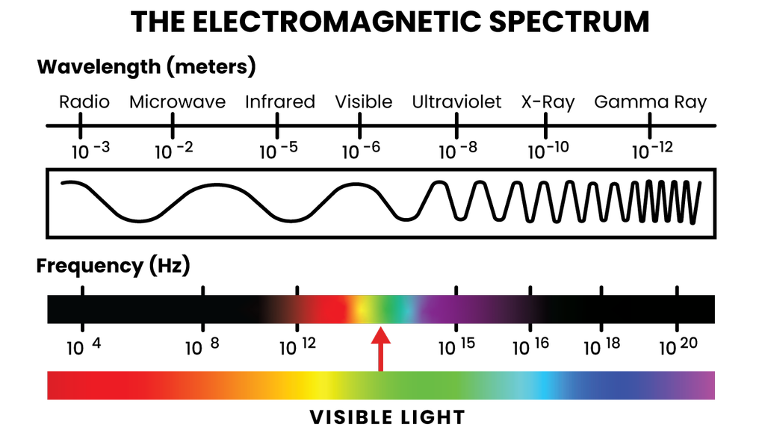

Slide 5
PRINSIP KERJA SENSOR ULTRASONIC
Pada sensor ultrasonik, gelombang ultrasonik dibangkitkan melalui sebuah alat yang disebut dengan piezoelektrik dengan frekuensi tertentu.
Piezoelektrik ini akan menghasilkan gelombang ultrasonik (umumnya berfrekuensi 40kHz) ketika sebuah osilator diterapkan pada benda tersebut.
Secara umum, alat ini akan menembakkan gelombang ultrasonik menuju suatu area atau suatu target.

Slide 6
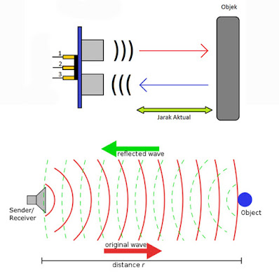
Setelah gelombang menyentuh permukaan target, maka target akan memantulkan kembali gelombang tersebut.
Gelombang pantulan dari target akan ditangkap oleh sensor, kemudian sensor menghitung selisih antara waktu pengiriman gelombang dan waktu gelombang pantul diterima.

Slide 7
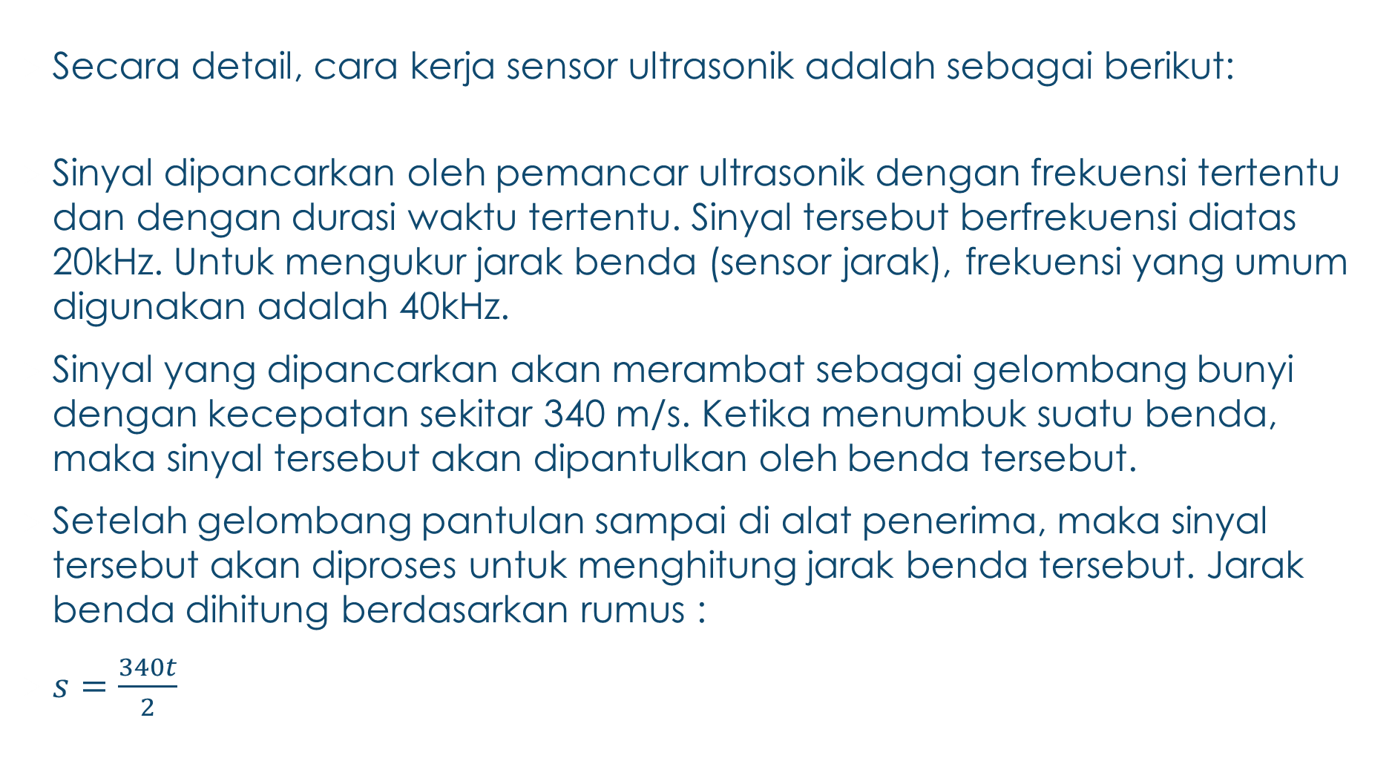
Secara detail, cara kerja sensor ultrasonik adalah sebagai berikut:
Sinyal dipancarkan oleh pemancar ultrasonik dengan frekuensi tertentu dan dengan durasi waktu tertentu. Sinyal tersebut berfrekuensi diatas 20kHz. Untuk mengukur jarak benda (sensor jarak), frekuensi yang umum digunakan adalah 40kHz.
Sinyal yang dipancarkan akan merambat sebagai gelombang bunyi dengan kecepatan sekitar 340 m/s. Ketika menumbuk suatu benda, maka sinyal tersebut akan dipantulkan oleh benda tersebut.
Setelah gelombang pantulan sampai di alat penerima, maka sinyal tersebut akan diproses untuk menghitung jarak benda tersebut. Jarak benda dihitung berdasarkan rumus :
$s=\frac{340t}{2}$

Slide 8
RANGKAIAN SENSOR ULTRASONIK
Piezoelectric
Transmitter
Receiver

Slide 9
PIEZOELECTRIC
Piezoelektrik berfungsi untuk mengubah energi listrik menjadi energi mekanik.
Bahan piezoelektrik adalah material yang memproduksi medan listrik ketika dikenai regangan atau tekanan mekanis.
Sebaliknya, jika medan listrik diterapkan, maka material tersebut akan mengalami regangan atau tekanan mekanis.
Jika rangkaian pengukur beroperasi pada mode pulsa elemen piezoelektrik yang sama, maka dapat digunakan sebagai transmitter dan reiceiver.
Frekuensi yang ditimbulkan tergantung pada osilatornya yang disesuiakan frekuensi kerja dari masing-masing transduser.
Karena kelebihannya inilah maka tranduser piezoelektrik lebih sesuai digunakan untuk sensor ultrasonik.

Slide 10
Transmitter
Transmitter adalah sebuah alat yang berfungsi sebagai pemancar gelombang ultrasonik dengan frekuensi tertentu (misal, sebesar 40 kHz) yang dibangkitkan dari sebuah osilator.
Untuk menghasilkan frekuensi 40 KHz, harus di buat sebuah rangkaian osilator dan keluaran dari osilator dilanjutkan menuju penguat sinyal. Besarnya frekuensi ditentukan oleh komponen RLC / kristal tergantung dari disain osilator yang digunakan.
Penguat sinyal akan memberikan sebuah sinyal listrik yang diumpankan ke piezoelektrik dan terjadi reaksi mekanik sehingga bergetar dan memancarkan gelombang yang sesuai dengan besar frekuensi pada osilator.

Slide 11
receiver
Receiver terdiri dari transduser ultrasonik menggunakan bahan piezoelektrik, yang berfungsi sebagai penerima gelombang pantulan yang berasal dari transmitter yang dikenakan pada permukaan suatu benda atau gelombang langsung LOS (Line of Sight) dari transmitter.
Oleh karena bahan piezoelektrik memiliki reaksi yang reversible, elemen keramik akan membangkitkan tegangan listrik pada saat gelombang datang dengan frekuensi yang resonan dan akan menggetarkan bahan piezoelektrik tersebut

Slide 12
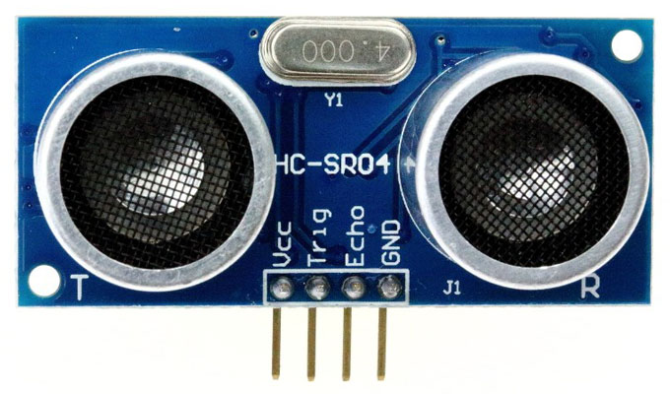
Sensor ultrasonic Hc-sr04
Sensor ini merupakan sensor ultrasonik siap pakai, satu alat yang berfungsi sebagai pengirim, penerima, dan pengontrol gelombang ultrasonik.
Alat ini bisa digunakan untuk mengukur jarak benda dari 2cm - 4m dengan akurasi 3mm.
Alat ini memiliki 4 pin, pin Vcc, Gnd, Trigger, dan Echo.
Pin Vcc untuk listrik positif dan Gnd untuk ground-nya.
Pin Trigger untuk trigger keluarnya sinyal dari sensor dan pin Echo untuk menangkap sinyal pantul dari benda.

Slide 13
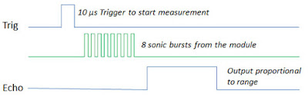
Cara menggunakan alat ini yaitu: ketika kita memberikan tegangan positif pada pin Trigger selama 10uS, maka sensor akan mengirimkan 8 step sinyal ultrasonik dengan frekuensi 40kHz. Selanjutnya, sinyal akan diterima pada pin Echo. Untuk mengukur jarak benda yang memantulkan sinyal tersebut, maka selisih waktu ketika mengirim dan menerima sinyal digunakan untuk menentukan jarak benda tersebut.

Slide 14
tugas
Buatlah wiring diagram untuk mengukur jarak suatu benda menggunakan arduino dan sensor ultrasonic menggunakan software proteus
Buatlah script program untuk rangkaian tersebut

